Slide 1
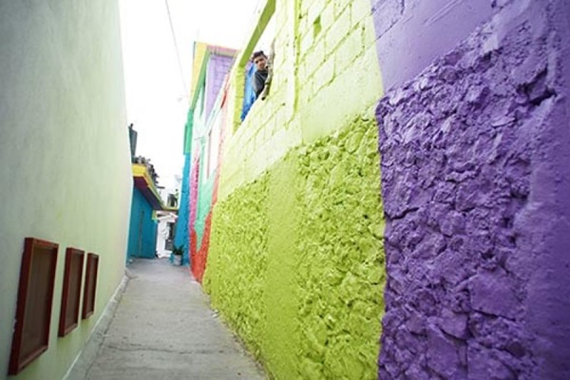



Asombroso macromural de Palmitas en México
JOSE LUIS

Slide 2
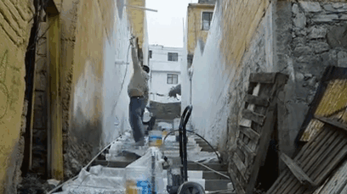

Slide 3
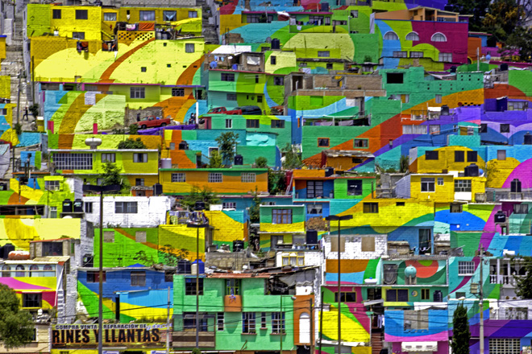

Slide 4

Realizado por el colectivo de artistas Germen, este mural, que ha transformado el barrio de Palmitas, esta casi terminado con sus 20 mil metros cuadrados de color.

Slide 5

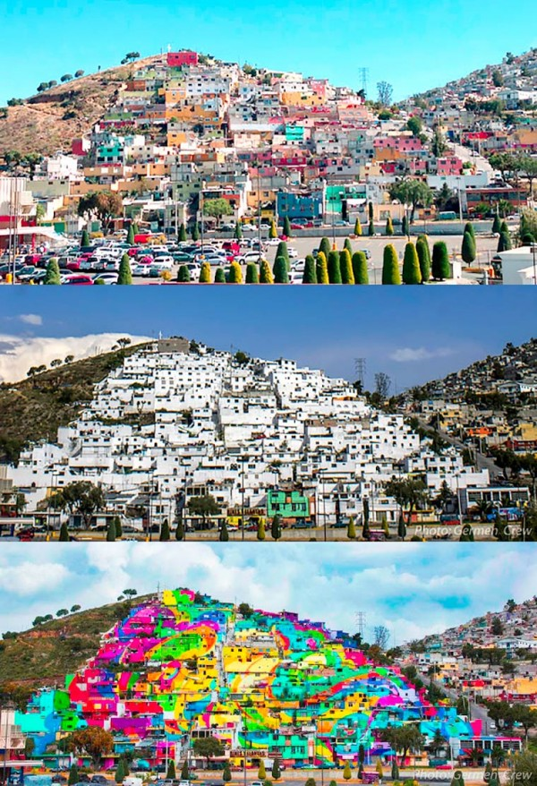

Slide 6
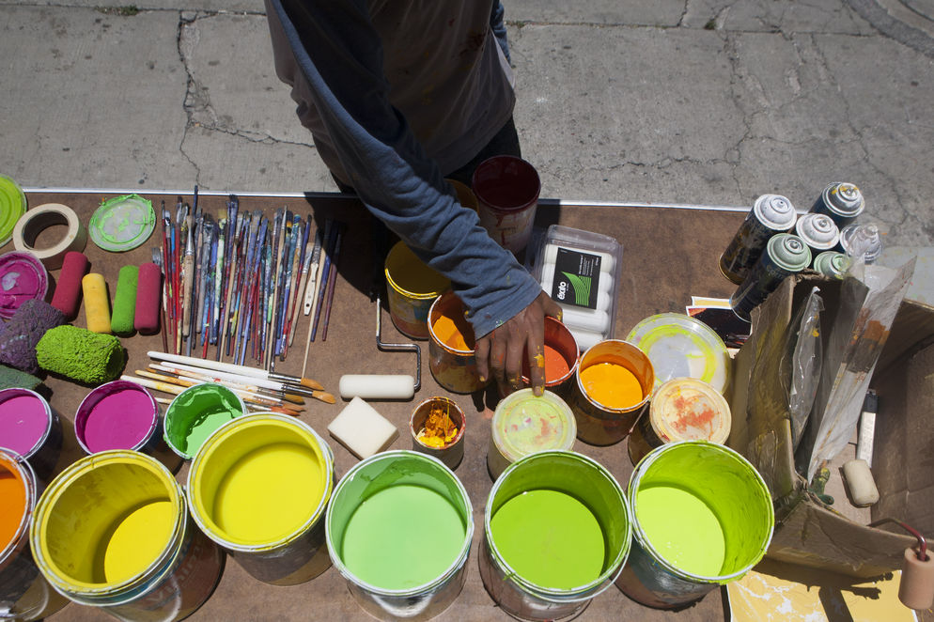

Slide 7

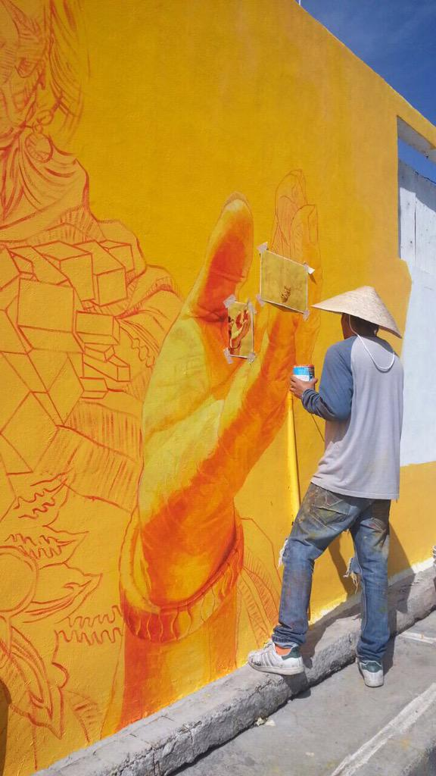

Slide 8
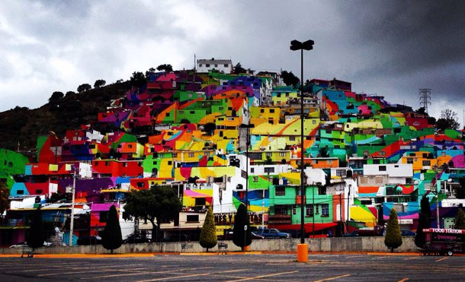

Slide 9
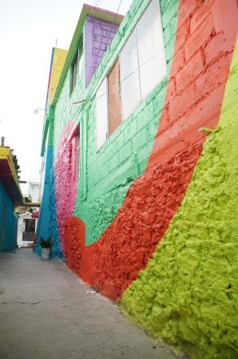

Slide 10
Palmitas es un barrio ubicado en Pachuca, Hidalgo, en la zona centro de México. Dicho barrio se encuentra en un cerro, en el cual, viven alrededor de 202 familias distribuidas en 209 casas habitación. El colectivo Germen, una agrupación que se autodenomina como exponentes del "nuevo muralismo", está en el proceso de un macromural de 20 mil metros cuadrados, convirtiendo a Palmitas como "el primer barrio mágico del país".

Slide 11
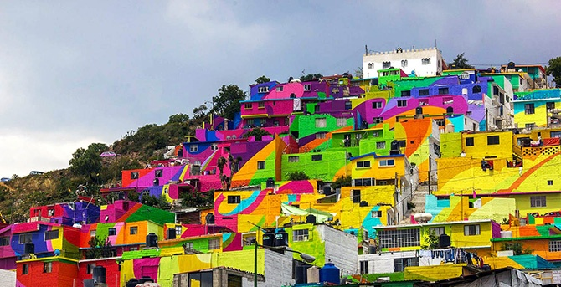

Slide 12
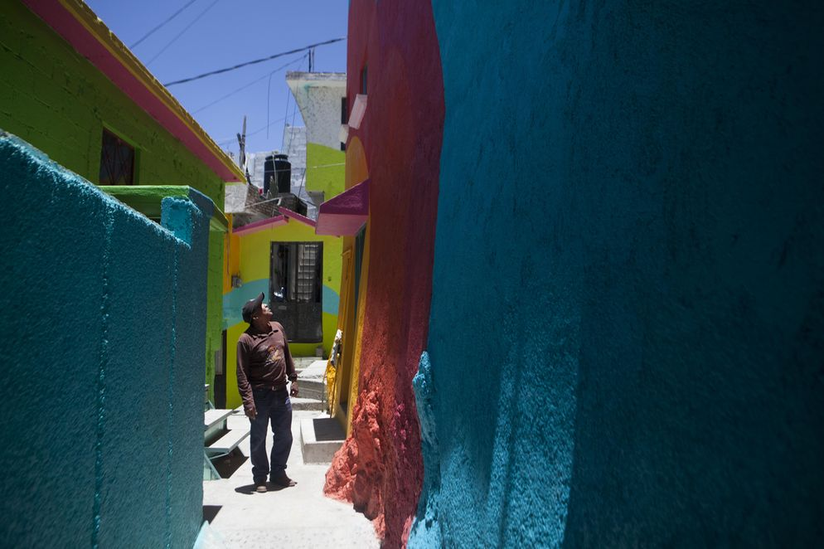

Slide 13
Con una iniciativa de gobierno, Germen, fue convocado para la realización de este proyecto colorido y monumental. El colectivo explica que han sido varios meses de trabajo y se encuentran en una segunda etapa, la del color. En un principio se pintó todo de blanco, luego se aplicó la distribución del color del gran mural, sin embargo, no todo termina ahí, dicen los artistas urbanos de Germen que el mural debe vivirse desde dentro, es decir que habrá detalles únicos que solo se podrán apreciar al adentrarse a las calles y callejones del barrio.

Slide 14
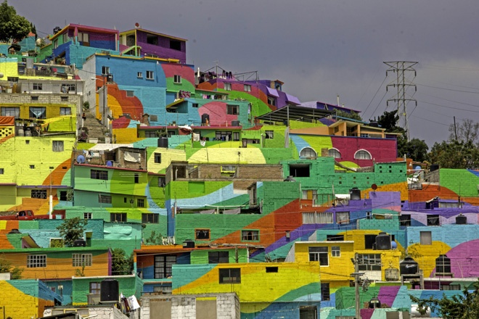

Slide 15

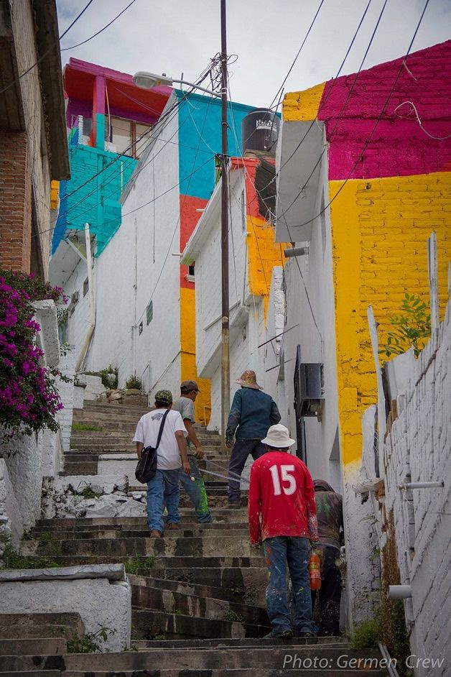

Slide 16
El proyecto de Palmitas es multidisciplinario pues incluye fotografía, video; pero además, el crew ha tenido que hablar con las personas del barrio, integrarlas, sensibilizarlas de lo que está sucediendo en su comunidad. Así, hay actividades diversas que insta al barrio a participar, a sentirse orgullosos de vivir en Palmitas. Y es que se trata de un barrio popular con problemáticas diversas de seguridad sin embargo, la misma comunidad señala que siente un descenso en la violencia que se vivía en el barrio.
.

Slide 17
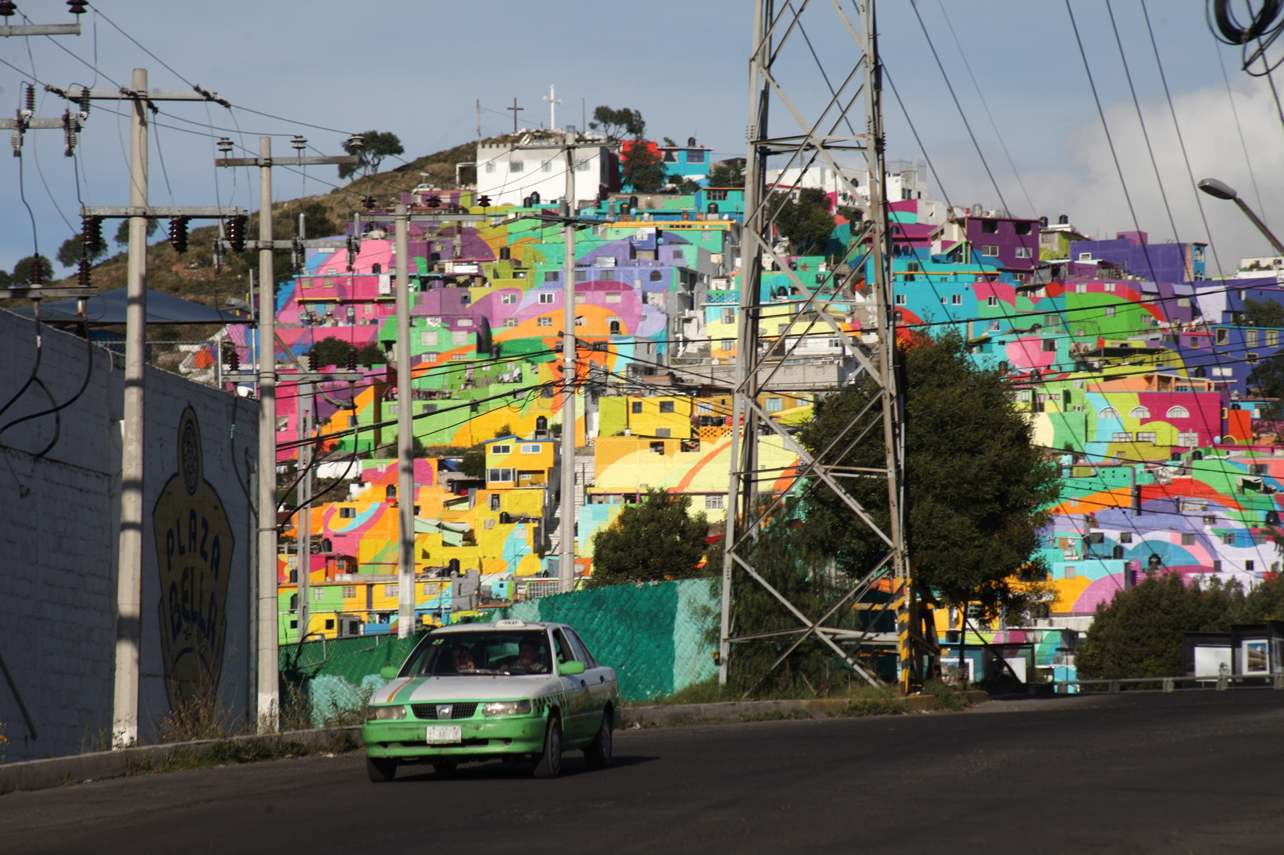

Slide 18
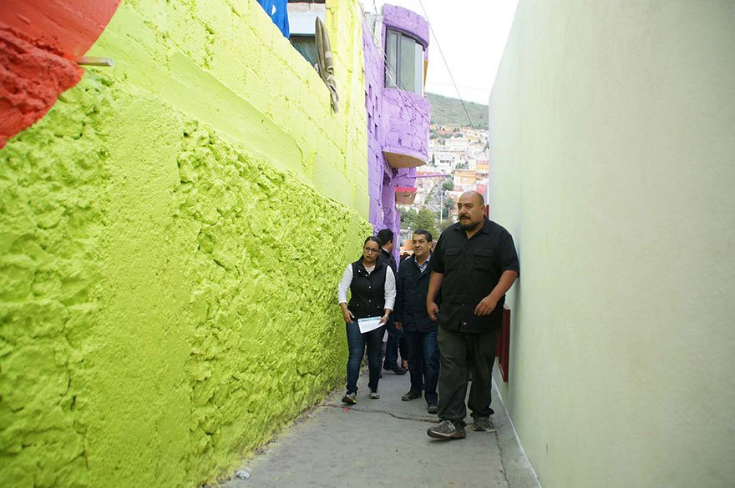

Slide 19
Las diferencias entre el sur y el norte son conocidas y los contrastes que se viven en un país tan diverso como México son comunes para muchas personas de todo el territorio; así, un proyecto como este tiene una gran valía para las personas que viven en Palmitas, para los visitantes, para los artistas involucrados, así como el ejemplo de un proyecto con calidad estética y un impacto social favorable. Estaremos atentos a la entrega final del mural así como a los demás proyectos que realiza este genial colectivo de artistas urbanos, neomuralistas mexicanos.

Slide 20


Slide 21
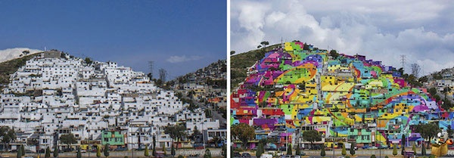

Slide 23
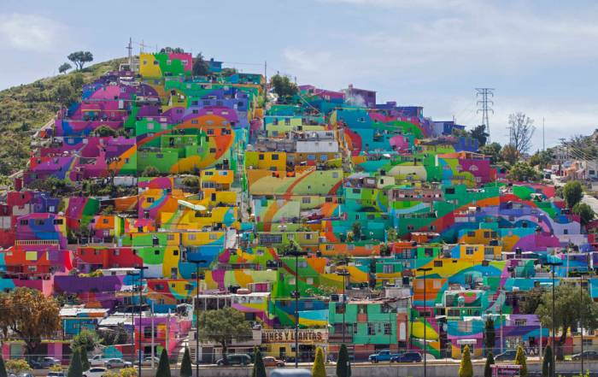

Slide 25
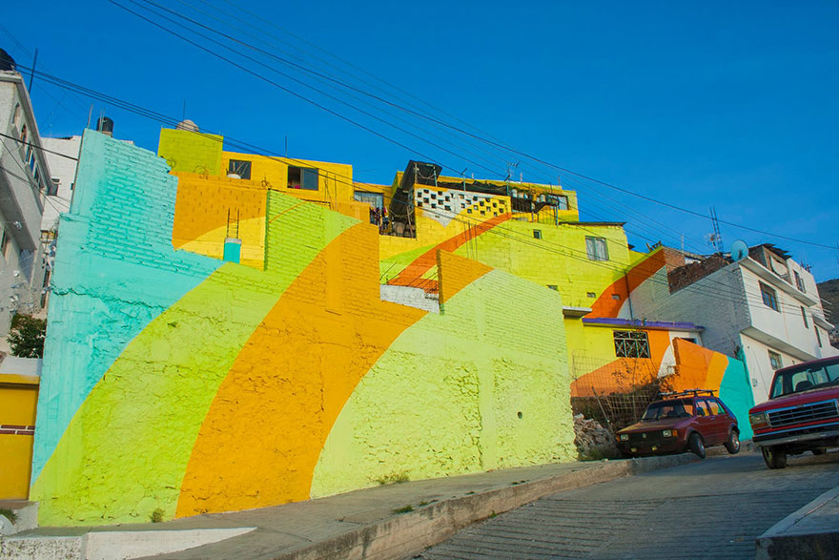

Slide 26
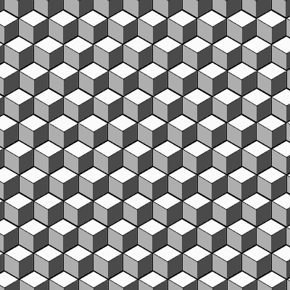
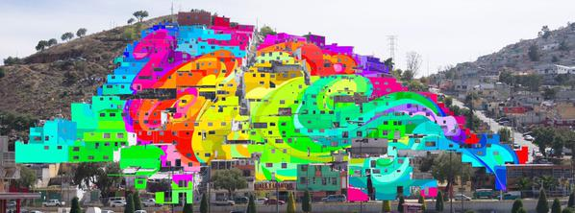

Slide 27

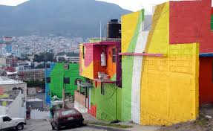

Slide 28
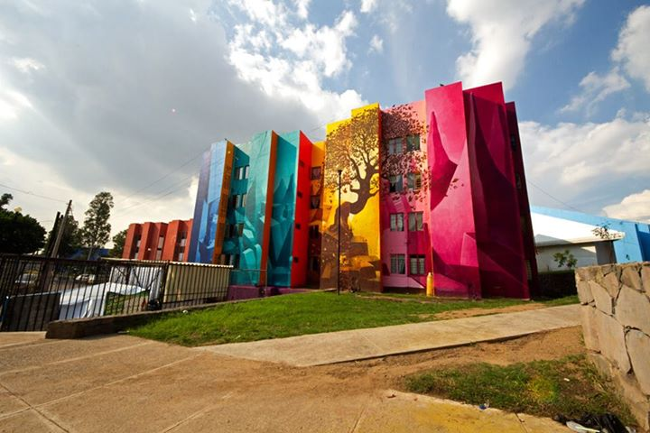

Slide 29
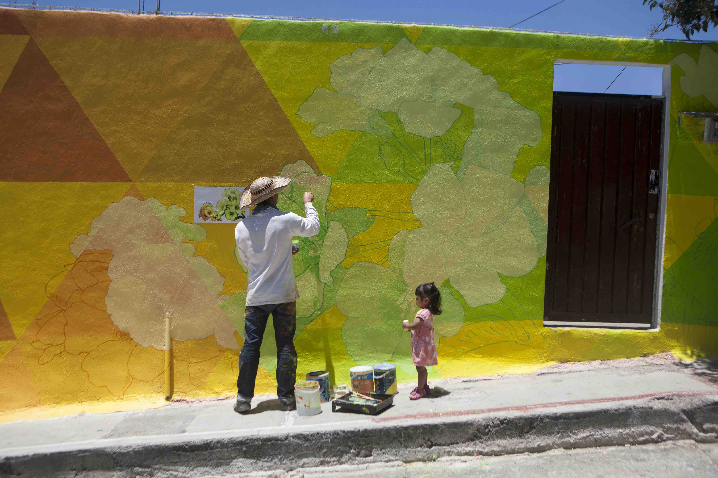

Slide 30
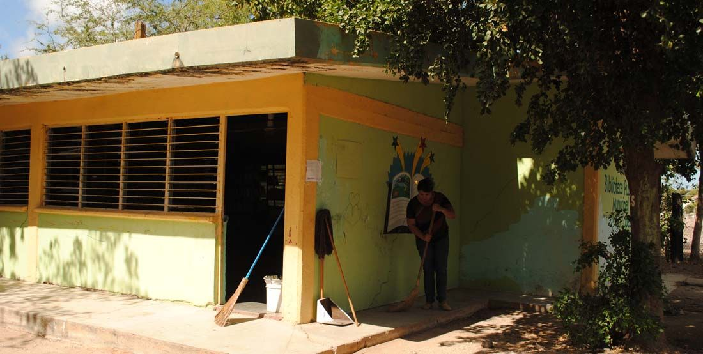

Slide 31
El colectivo explica que han sido varios meses de trabajo y se encuentran en una segunda etapa, la del color. En un principio se pintó todo de blanco, luego se aplicó la distribución del color del gran mural, sin embargo, no todo termina ahí, dicen los artistas urbanos de Germen que el mural debe vivirse desde dentro, es decir que habrá detalles únicos que solo se podrán apreciar al adentrarse a las calles y callejones del barrio

Slide 32


Slide 33
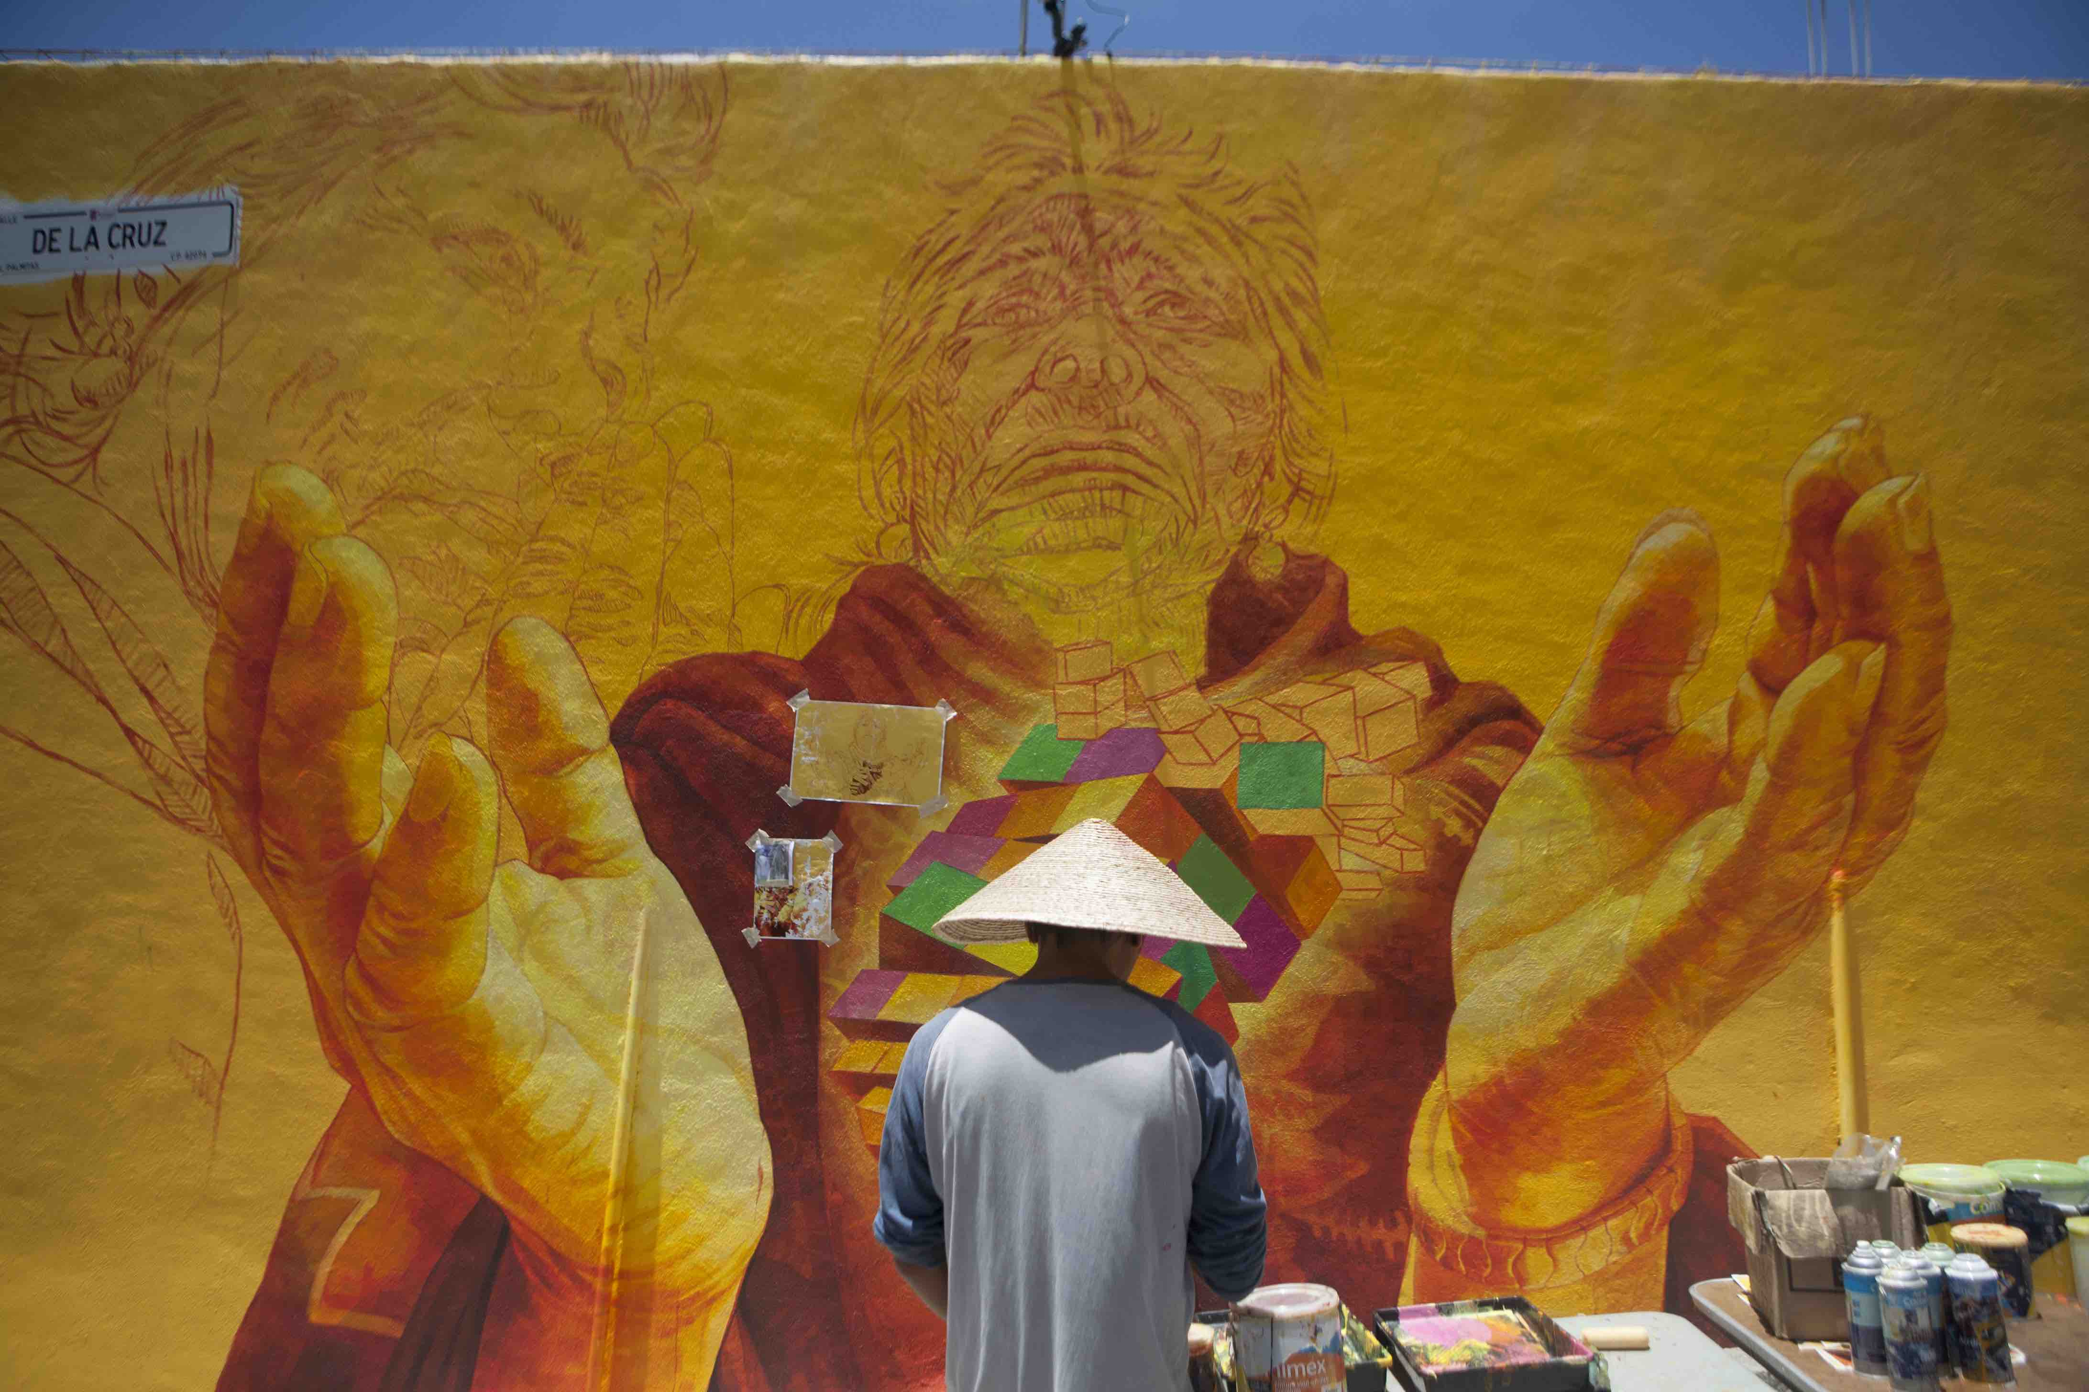

Slide 34


Slide 35
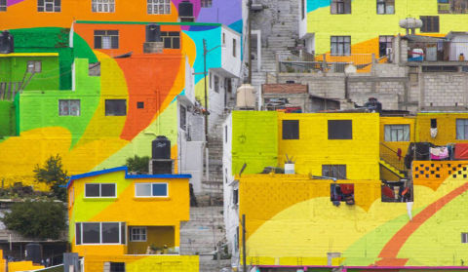

Slide 36
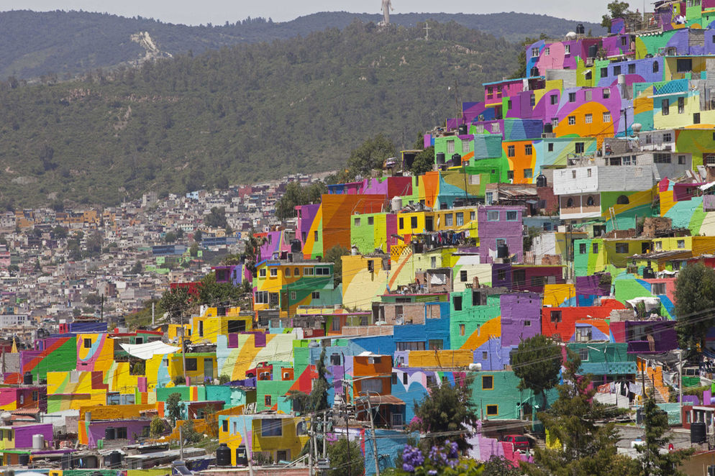

Slide 37
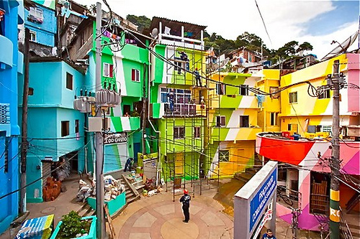

Slide 38

  UN FUERTE
  ABRAZO,
  QUE TENGAS
  UN BUEN DIA
JOSE LUIS

Slide 39







¿Te ha gustado?
Puedes ver más entrando
Aquí
Además puedes recibir powerpoints en tu correo electrónico suscribiéndote aquí:

